Slide 1
Yrittäjyys 3 op

Slide 2
Yrittäjyyden merkitys yhteiskunnassa
Yhteiskuntaa uudistava ja kehittävä voima syntyneitten innovaatioiden kautta
Olennainen työllisyyden kehittymisen kannalta
Suomessa noin 260 000 yritystä
Eniten työllistävät pienet ja keskisuuret yritykset, joka on myös yksi yrittäjyyden kehittämisen painopistealue Oamkissa
Pienten yritysten osuus noin 99 %
Näiden yritysten liikevaihdon osuus kaikista yrityksistä noin 35 %
Suuria yrityksiä (vähintään 250 työntekijää) 0,2 % ja osuus liikevaidosta 51 %

Slide 3
Talouden mittarit
BKT (bruttokansatuote)
Vienti ja Tuonti
Työttömyysaste
Hintaindeksi

Slide 4
Mistä uutta talouskasvua ja työllisyyttä? Paikallinen yrittäjyys ja innovaatiot Globaali yrittäjyys ja innovaatiot PK- yritykset ja palveluinnovaatiot (esim. fyysiset palvelut) Yritysklusterit Tehokkaasti verkostoituneet PK- yritykset ja palveluinnovaatiot (esim. Virtuaaliset palvelut ja kauppa) Kasvuyritykset

Slide 5
Klusteri
Avaintuotteet ja keskeiset toimijat
Kilpailu
Lähialat
Asiakkaat
Erityispa-nokset ja –osaami-nen
Teknolo-giat
Tukialat

Slide 6
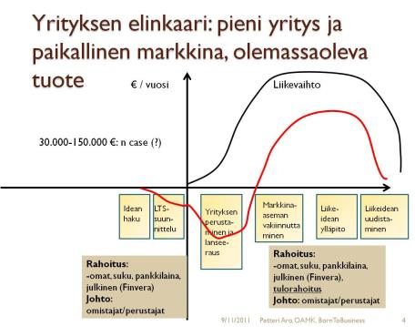
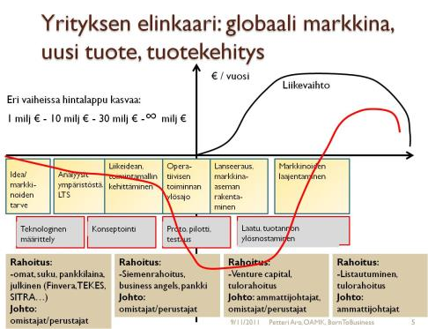

Slide 7
Mitä on yrittäjyys?
Yrittäjyys on ajattelu-, toiminta-, ja suhtautumistapa, joka saa omat ja yhteisön voimavarat toimimaan. (Koiranen ja Peltonen 1995)
Ulkoinen yrittäjyys, joka yhdistetään pienyrityksen omistamiseen ja johtamiseen
Sisäinen yrittäjyys, jolla tarkoitetaan yrittäjämäistä ajattelu-, suhtautumis-, ja toimintatapaa jonkin työyhteisön jäsenenä sekä organisaation yrittäjämäistä toimintatapaa
Kyrön lisäys: Omaehtoinen yrittäjyys, jolla tarkoitetaan mm. yksilön kykyä selviytyä muuttuvilla työmarkkinoilla (Kyrö 1998)

Slide 8
Uuden liiketoiminnan syntyprosessi – tyypilliset piirteet
Itsenäisyys
Innovatiivisuus
Riskin ottaminen
Ennakoivuus, proaktiivisuus
Aggressiivisen kilpailu
-> Edellämainituilla tekijöillä on suora yhteys liiketoiminnan tuotoksiin esim. myynnin kasvu, markkinaosuus ja kannattavuus (Lumpkin & Dess 1996)

Slide 9
Yrittäjyys= uskallus x motivaatio x yrittäjäosaaminen

Slide 10
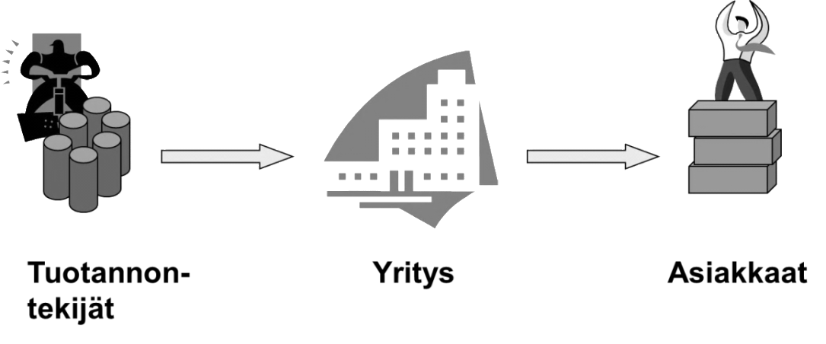
Yrityksen tehtävä

Slide 11
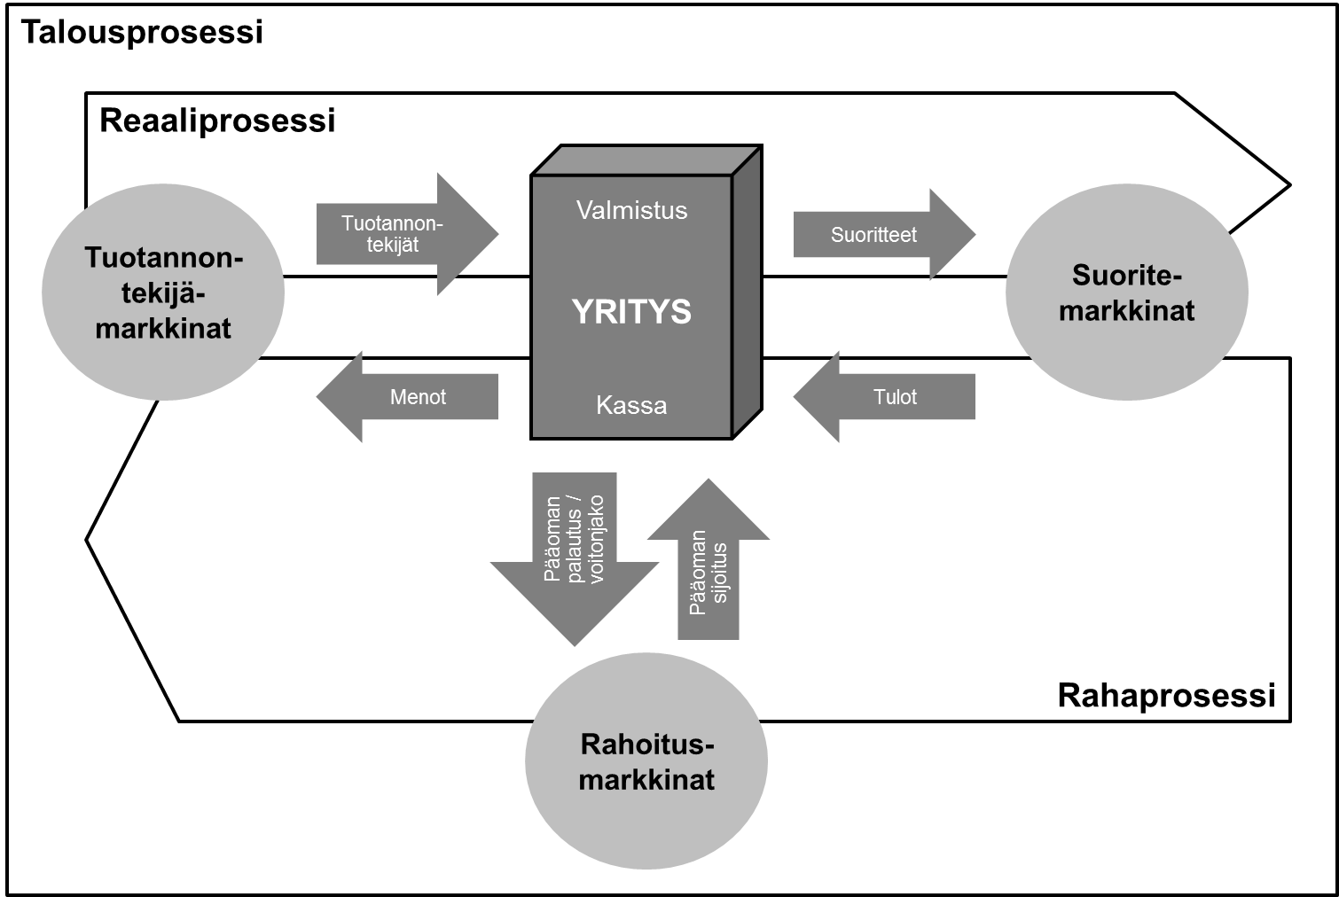
Talousprosessi

Slide 12
Liiketoimintaosaaminen
Ansaintalogiikka
Liiketoiminnan ja toimialan logiikka
Asiakaslähtöisyys
Kustannustietoisuus
Kyky kehittää toimintaa ja omaa osaamista
Innovaatio-osaaminen

Slide 13
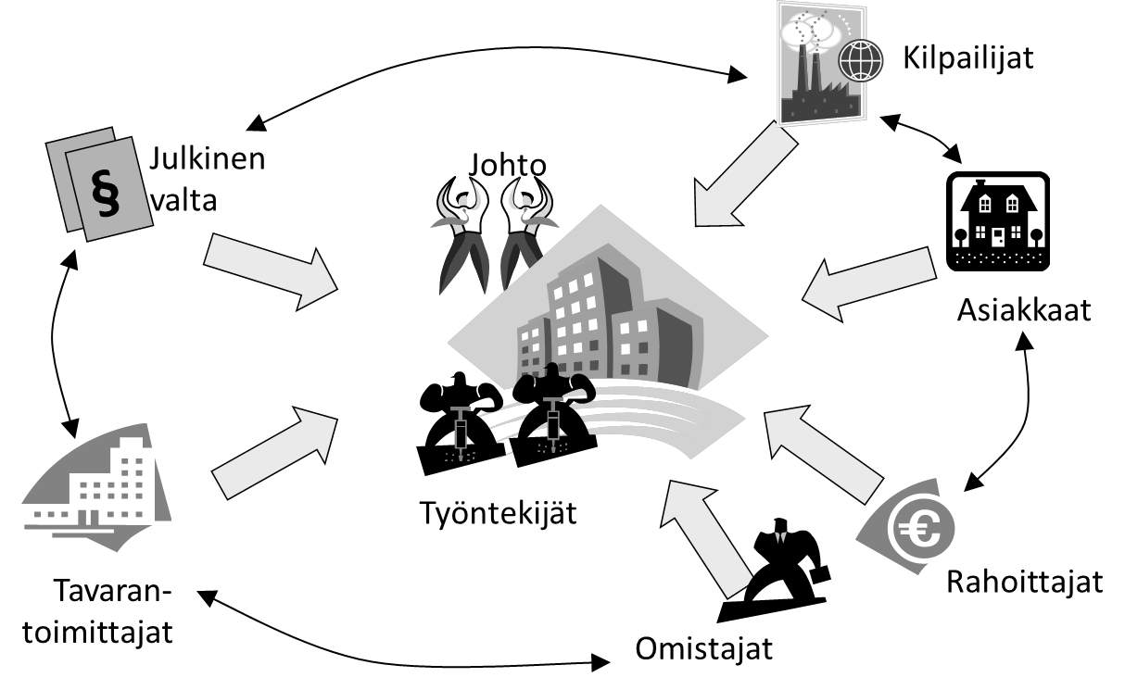
Sidosryhmät

Slide 14
Yrityksen taloudelliset toimintaedellytykset:
Kannattavuus (lyhytaikaväli: tulot > menot; pitkäaikaväli: voittoa)
Likviditeetti (maksukykyisyys)
Vakavaraisuus (VPO/OPO)
RW 2005

Slide 15
Tuottavuus:
Tuottavuuteen voidaan vaikuttaa parhaiten puuttumalla oikealla tavalla keskeisiin syytekijöihin:
Tavoitetekijä: KANNATTAVUUS
Syytekijät: LAATU TUOTTAVUUS

Slide 16
Tuottavuus
Panokset
Järjestelmä
Tuotokset
Tuottavuus on tuotosten ja niiden aikaansaamiseksi käytettyjen panosten suhde.
Tuotantopanoksia:
henkilöpanos
materiaalipanos
pääomapanos

Slide 17
Tuottavuuskäsitteitä:
Esim: rautanauloja valmistavassa yrityksessä
Tuottavuus: Montako tuuman naulaa saadaan kilosta rautaa? (ainekäytön tuottavuus)
Kulutusluku: Paljonko rautaa tarvitaan yhden naulan tuottamiseen?
Taloudellisuus: Montako naulaa voidaan tuottaa yhdellä eurolla?
Yksikkökustannus: Paljonko maksaa yhden naulan tuottaminen?
Kannattavuus: Paljonko yritys saa voittoa (=hinta – kustannukset) yhdestä myydystä naulasta?
Tehokkuus: Paljonko toteutuneet valmistusmäärät ovat suhteessa tavoitemääriin?

Slide 18
Arvoketjut
Tuotannontekijöi-den toimittajat
Yritys
Asiakas

Slide 19
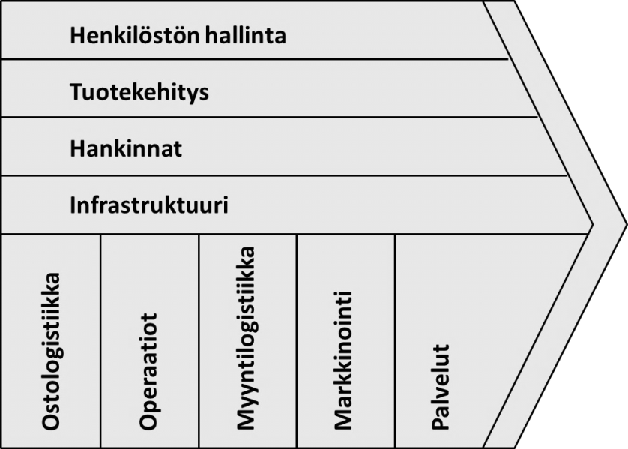

Slide 20
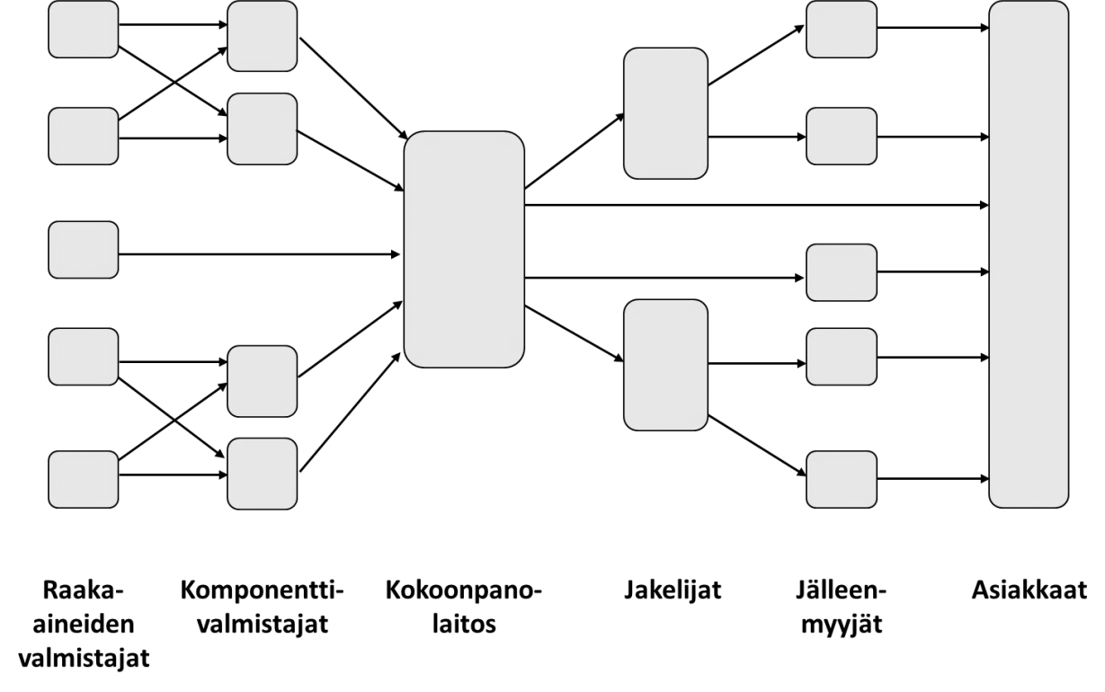
Yritys osana tuotteen arvoketjua

Slide 21
Strateginen ja operatiivinen suunnittelu
Yrityksen toiminnan suunnittelu:
Asetetaan päämäärät ja tavoitteet
Selvitetään keinot päämäärien ja tavoitteiden saavuttamiseksi
Hankitaan aineelliset ja henkiset resurssit, joilla ym. Keinot voidaan toteuttaa
Huolehditaan siitä, että em. resurssit ovat todella suunnattavissa mainittujen keinojen käyttämiseen
Varmistetaan, että valittavissa olevat toimeenpanomenetelmät tulevat totutetuksi suunnitellulla tavalla

Slide 22
Hyvän strategisen suunnitelman vaatimukset:
Strategian tulee olla yhdenmukainen ulkoisen ympäristön olosuhteiden kanssa
Strategian on oltava realistinen suhteessa niihin odotuksiin, joita yritykseen kohdistuu
Strategia tulee toimeenpanna huolellisesti
Strateginen johtaminen on prosessi, jonka kestäessä yritys arvioi ympäristöään, tunnistaa vahvat ja heikot puolensa, analysoi ympäristön mahdollisuuksia ja allokoi voimavaransa tällä perusteella järkevästi.

Slide 23
 | Strateginen johtaminen | Operatiivinen johtaminen
Sisältö | Toimivien liikeideoiden määrittämistä (=oikeita asioita) | Valittujen liikeideoiden tuloksellista toteutusta (=asioiden tekemistä oikein)
 | Yrityksen ja ympäristön vuorovaikutus | Yrityksen sisäinen tehokkuus
Pääpaino | Kehitys ja hengissä pysyminen pitkällä aikavälillä | Operatiiviset ongelmat
Tavoitteet | Tulevaisuuden voitot | Nykyiset voitot
Informaatio | Tulevat mahdollisuudet | Nykyliiketoiminta

Slide 24
Organisaatio | Yrittäjyys/joustava | Byrokraattinen/vakaa
Ongelmanratkaisu | Ennakoivaa, hakee uusia lähestymistapoja | Reagoivaa, luottaa menneeseen kokemukseen
Työkalut | Visio Toiminta-ajatus Liikeideat Päämäärät Toimintastrategiat Toimintaperiaatteet | Painopisteet Tulostavoitteet Toimintakeinot Budjetit Kampanjat Työnjohto

Slide 25
Toimintaympäristön muutosten analyysi
Auttaa liiketoimintamahdollisuuksien tunnistamisessa
Välttämätön strategiatyössä
Voi olla nykyhetkeen kiinnittyvää, tai tulevaisuuteen projisoivaa
Yleisimpiä analyysityökaluja esim. SWOT- ja PESTE- analyysit

Slide 26
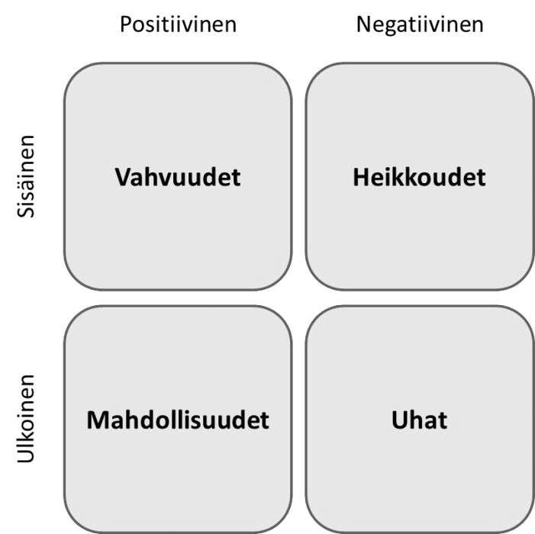
SWOT

Slide 27
SWOT

Slide 28
Toimintaympäristön muutosten PESTE- analyysi
Muutokset voivat olla
Poliittisia: lainsäädännön rajoitukset, kansainväliset sopimukset, rikollisuus, yhdentyminen esim. EU, tutkimus-, kehittämis-, alue-, matkailu-, yms. politiikka
Ekonomisia: maailman, Euroopan, alueen talouskehitys, talouskriisit ja lamat, kilpailurajoitukset, julkinen rahoitus ja tuet, ostovoima;
Sosiaalisia: arvot, kulutuskäyttäytyminen, ikärakenne, muuttoliike, syntyvyys
Teknologisia: informaatio- ja tietoliikenne, bio-, nano-, energiateknologiat, verkkokauppa, virtuaalimaailma
Ekologisia: kasvihuoneilmiö, ilmaston muutos, saastuminen, jäteongelmat, liikarakentaminen, ympäristötietoisuus, infrastruktuurin muutos

Slide 29
Toiminta-ajatus
Missä liiketoiminnassa olemme?
Ketkä ovat meidän asiakkaamme?
Miksi tämä organisaatio on olemassa?

Slide 30
Liikeidea
Liikeidea vastaa kolmeen kysymykseen, joiden on oltava tasapainossa keskenään:
mitä?
kenelle?
miten?

Slide 31
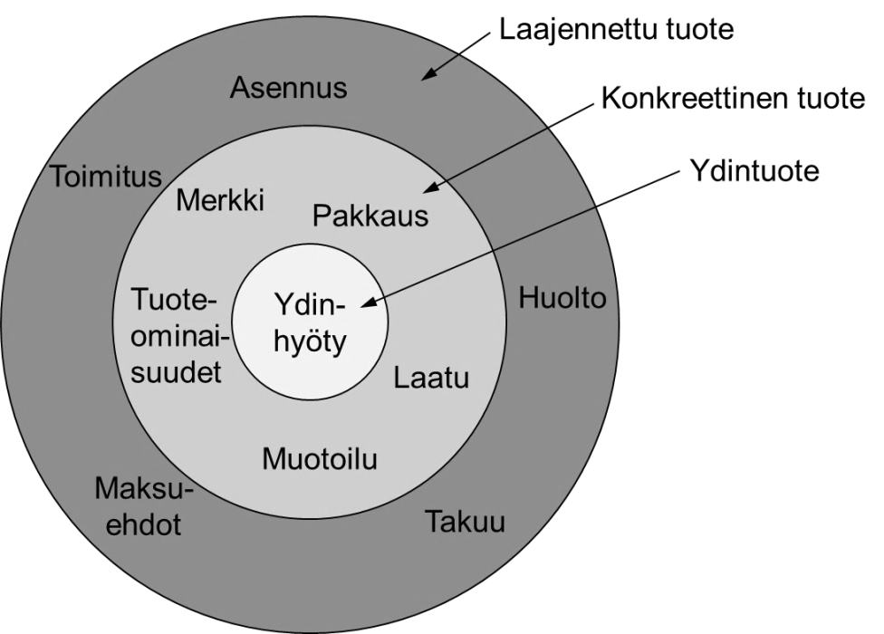
Mitä

Slide 32
Liikeideoiden lähteet
Omat:
Innovaatio
Kokemus tai ammattitaito
Markkina-aukko
Ostetut
Franchising
Yrityskauppa
Lisensointi

Slide 33
Mikä on keksintö?
Keksintö esittää ongelmaan uuden ja yllättävän käytäntöön sovellettavissa olevan ratkaisun. Keksintö on jokin uusi laite tai menetelmä tai parannus olemassa olevaan. Keksintö saattaa myös perustua jo tunnetun tekniikan uudenlaiseen soveltamiseen. (Keksintösäätiö)
Keksinnön takana on aina ihminen, keksijä. Keksijän tavallisimpia ominaisuuksia ovat uteliaisuus, sinnikkyys, määrätietoisuus ja luovuus, kenties optimismikin. Keksijällä on palava halu ratkaista jokin ongelma. (Keksintösäätiö)
Ks. keksinnöistä ja niiden kaupallisesta hyödyntämisestä enemmän http://www.keksintosaatio.fi

Slide 34
Keksinnöt ja innovaatiot
Keksinnöt ja niiden tekeminen liitetään myös usein läheisesti etenkin teknologiayrittäjyyteen
Mikä on keksinnön ja innovaation ero?
Vastaus: Keksintö muuttuu innovaatioksi, kun se tuottaa lisäarvoa (ks. seuraavat sivut)

Slide 35
Mitä innovaatio on?
Kaupallisesti tai yhteiskunnallisesti uudella tavalla hyödynnettyä tietoa ja osaamista (Tekes)
Innovaatio on yrityksen markkinoille tuoma uusi tai olennaisesti parannettu tuote (tavara tai palvelu), yrityksen käyttöön ottama uusi tai olennaisesti parannettu prosessi, yrityksen käyttöön ottama uusi markkinointimenetelmä tai yrityksen käyttöön ottama uusi organisatorinen menetelmä liiketoimintakäytännöissä, työorganisaatiossa tai ulkoisissa suhteissa. (Tilastokeskus)
Innovaation (tuotteen, prosessin, markkinointimenetelmän tai organisatorisen menetelmän) on oltava uusi kyseisen yrityksen kannalta. Innovaation kehittäjä voi olla kyseinen yritys tai muut yritykset tai organisaatiot (Tilastokeskus)

Slide 36
…mitä innovaatio on?
Uusi tuote
Uusi tuotantotapa tai –menetelmä (myös uusi hyödykkeen kaupallistamistapa)
Uusi markkina- alue
Uusi raaka-ainelähde
Uusi markkinarakenne (monopolin purkaminen tai luominen) (Schumpeter)
= Uutuus joka tuottaa taloudellista, yhteiskunnallista tai ympäristönsuojelullista lisäarvoa
-> Innovaatiot
sosiaaliset innovaatiot ja
ympäristöinnovaatiot

Slide 37
Kooste: esimerkkejä tavoista etsiä uutta liikeideaa (Lampikoski & Emden 1999)
aseta kysymyksiä, havainnoi ongelmia ja keksi uusia ratkaisuja
tutki kuluttajien tarvelistoja: jotkut tarpeet ovat aina laiminlyötyjä
etsi markkina-aukkoja ja kasvavia markkinasegmenttejä
keksi nykytuotteelle uusi käyttötapa tai uusi käyttäjäsegmentti
kehitä nykytuotteeseen jokin uusi ominaisuus
muuta tuotteen ominaisuus joksikin toiseksi
keksi tuotteen hylätylle osalle uusi käyttötapa
ehosta tai piristä vanhaa palvelua
luo aikasidonnainen palvelu
luo tuote? heavy usereille?

Slide 38
(…jatkuu) Esimerkkejä tavoista etsiä uutta liikeideaa (Lampikoski & Emden 1999)
kytke yhteen tavaroita tai palveluita, joilla ei ole näennäistä yhteyttä
sovella teollinen tuote kuluttajamarkkinoille
aseta tavoitteesi nykytoiveiden edelle ja ennakoi piileviä tarpeita
tutki uusia trendejä
käytä hyväksesi toisten epäonnistumiset
benchmarkkaa menestystuotteita, lainaa ideoita muualta ja sovella luovasti

Slide 39
Syitä liikeidean epäonnistumiseen
Liikeidean osien epätasapaino
Väärät johtopäätökset / tiedon puute
Erikoistuminen
Hinta
Ajoitus
Sijainti
” Idean syntymisestä 1 % on oivallusta, 99 % hikeä” -Thomas Alva Edison-

Slide 40
Syitä liikeidean epäonnistumiseen
Liikeidean osien epätasapaino
Väärät johtopäätökset / tiedon puute
Erikoistuminen
Hinta
Ajoitus
Sijainti
” Idean syntymisestä 1 % on oivallusta, 99 % hikeä” -Thomas Alva Edison-

Slide 41
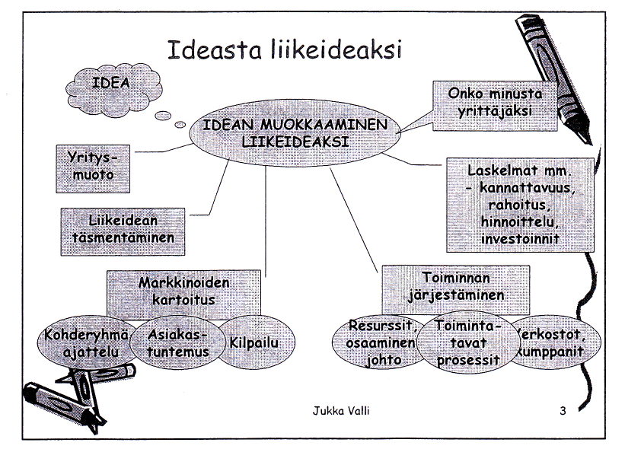
Liiketoimintasuunnitelma

Slide 42
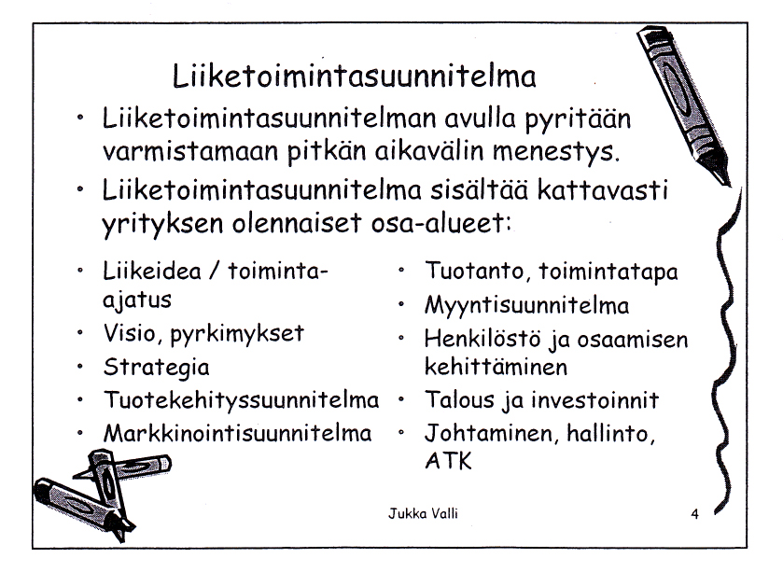
Liiketoimintasuunnitelma

Slide 43
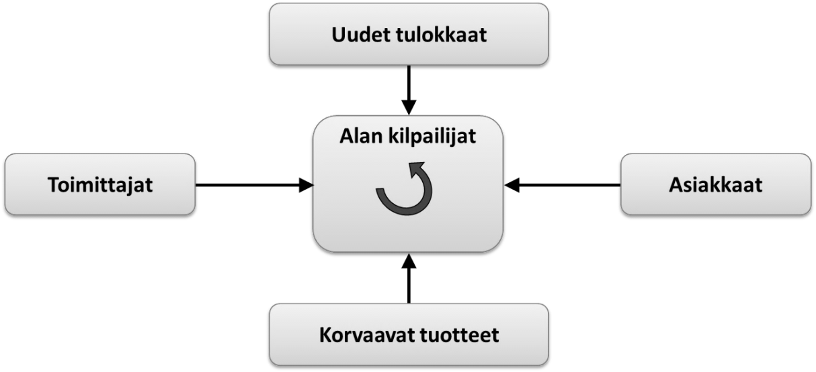
Viiden kilpailuvoiman malli

Slide 44
Kilpailustrategiat
Menestyäkseen markkinoilla yrityksen on pystyttävä luomaan itselleen kilpailuetua. Sen on siis kyettävä luomaan ylivoimaista arvoa asiakkailleen. Tämän se voi tehdä kahdella tavalla:
Kasvattamalla asiakkaan hyötyä suhteessa kustannuksiin.
Alentamalla asiakkaan kustannuksia suhteessa hyötyyn.

Slide 45
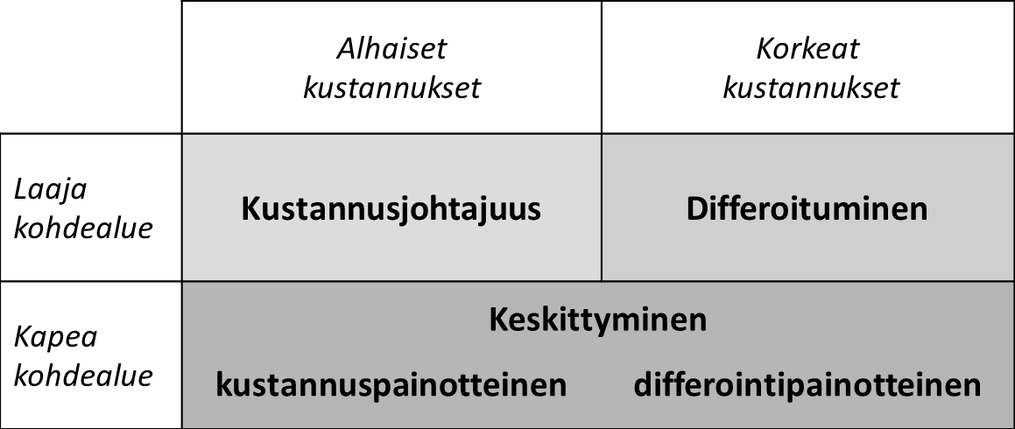
Yrityksen perusstrategiat

Slide 46
Yritysmuodon valintaan vaikuttaa:
Perustajien lukumäärä
Pääoman tarve ja mistä sitä saadaan
Vastuun/vallan jako
Toiminnan laajuus/kehitysnäkymät/tulevaisuuden odotukset
Riskin jako
Voitonjako
Verotus

Slide 47
Yhtiömuodot:
Henkilöyritykset:
Yksityinen toiminimi
Avoin yhtiö
Kommandiittiyhtiö
Pääomayritykset:
Osakeyhtiö
Osuuskunta

Slide 48
Yksityinen toiminimi:
Yhtiömiehet:
Yksityinen hlö harjoittaa elinkeinoa tai liiketoimintaa omissa nimissään yksityisenä elinkeinonharjoittajana
Jos kiinteä toimipiste, perusilmoitus kaupparekisteriin
Päätöksenteko:
Yrittäjä tekee itse päätökset
Riski:
Yrittäjä vastaa kaikella omaisuudella liikkeen taloudellisista sitoumuksista
Soveltuvuus:
Kun yksi hlö vastaa toiminnasta

Slide 49
Avoin yhtiö:
Yhtiömiehet:
Kaksi tai useampi fyysistä tai juridista hlöä sopivat yritystoiminnan harjoittamisesta yhdessä
Kirjallinen yhtiösopimus
Päätöksenteko:
Ensisijaisesti yhtiösopimuksen mukaisesti. Jokainen yhtiömies voi tehdä yhtiötä velvoittavia sitoumuksia.
Toisilla yhtiömiehillä kielto-oikeus
Yhtiömiehen oikeuksien rajoitukset merkittävä kaupparekisteriin, muuten toisilla ei suojaa vilpittömässä mielessä olevaa sopimuspuolta vastaan

Slide 50
Ay
Riski:
Jokainen yhtiömies vastaa yhteisvastuullisesti kaikella omaisuudellaan, myös muiden yhtiömiesten tekemistä sitoumuksista
Avoin yhtiö voidaan perustaa ilman rahapanosta, työpanos riittää
Soveltuvuus:
Edellyttää yhtiömiehiltä erittäin hyvää yhteistyökykyä ja luottamusta toisiinsa
Perhepiirissä harjoitettavat pienen ja keskisuuret yritykset

Slide 51
Kommandiittiyhtiö:
Yhtiömiehet:
Kirjallinen yhtiösopimus
Kahdenlaisia yhtiömiehiä
Vähintään yksi vastuunalainen yhtiömies, joka toimii varsinaisesti yhtiön nimissä
Vähintään yksi äänetön yhtiömies, joka sijoittaa omaisuuspanoksen (rahaa tai muuta omaisuutta/työpanos ei riitä)
Päätöksenteko:
Vastuunalainen kuten avoimen yhtiön yhtiömies
Äänettömällä ei oikeutta edustaa yhtiötä, eikä osallistua päätöksentekoon ellei toisin sovita

Slide 52
Ky
Riski:
Vastuunalainen kuten avoimessa yhtiössä
Äänetön vastaa sijoittamallaan pääomapanoksella
Soveltuvuus:
Edellyttää yhtiömiehiltä luottamusta ja yhteistyökykyä
Pienet ja keskisuuret yritykset

Slide 53
Osakeyhtiö:
Yhtiömiehet:
Yksi tai useampi fyysinen tai juridinen hlö voi perustaa osakeyhtiön ja sijoittaa siihen pääomaa (rahaa tai muuta omaisuutta), jonka arvon mukaisessa suhteessa he saavat vastikkeeksi yhtiön osakkeita
Vähimmäispääoma 2 500 euroa, osakkeita vähintään yksi. Koko osakepääoma maksettava ennen rekisteriin ilmoittamista. (Oyj 80 000 euroa)
Päätöksenteko:
Yhtiökokous, ylin päätösvalta
Hallitus, yhtiön hallinto, kirjanpito ja muun toiminnan järjestäminen
Toimitusjohtaja, yhtiön juoksevat asiat

Slide 54
Oy
Riski:
Vastuu rajoittuu sijoitettuun pääomaan
Soveltuvuus:
Sopiva yhtiöille, jotka tarvitsee pääomaa eli keskisuuret ja suuret yritykset
Edellyttää laajempaa perehtymistä lainsäädäntöön ja on hallinnollisesti raskaampi
Riskin rajoittuminen pääomasijoitukseen on teoreettinen, sillä osakas, tj ja hallituksen jäsen joutuvat pienyrityksissä usein antamaan vakuuksia (takaus, pantti) yrityksen veloista

